Slide 1

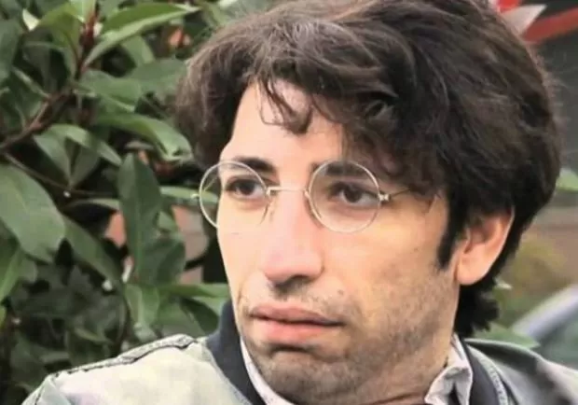
MODELLAZIONE AUV Progetto sistemi subacquei 11/06/2020
Fabio Polisano
Francesco Lombardi
Paolo Bonifati

Slide 2

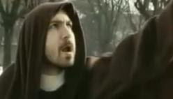
Modello del veicolo
Forma e scelte progettuali
Modellazione dei thrusters
Modello cinematico e dinamico
Risultati

Slide 3
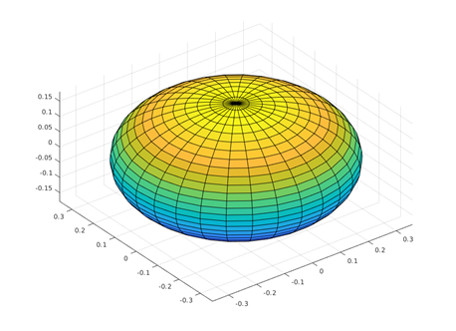
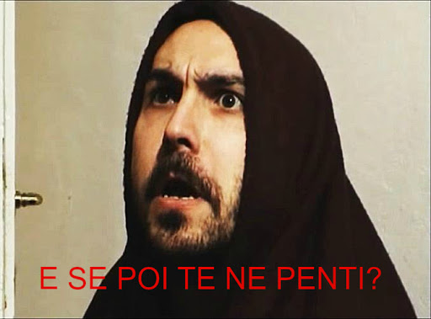
Forma e scelte progettuali
Moti e rotazioni principali: surge, heave sway, yaw
Ellissoide oblato
Obiettivo:
Veicolo a galleggiabilità leggermente positiva
Ipotesi di densità uniforme
a = b = 0.35m
c = 0.19m
V = 0.097m³
Densità = 1025kg/m³
CG coincidente con centro geometrico
CB a metà semiasse c

Slide 4
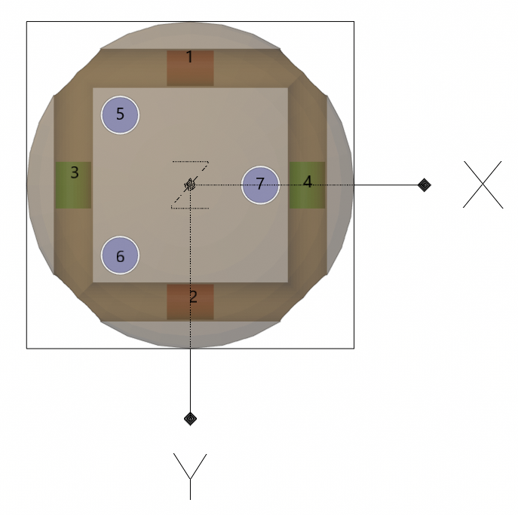
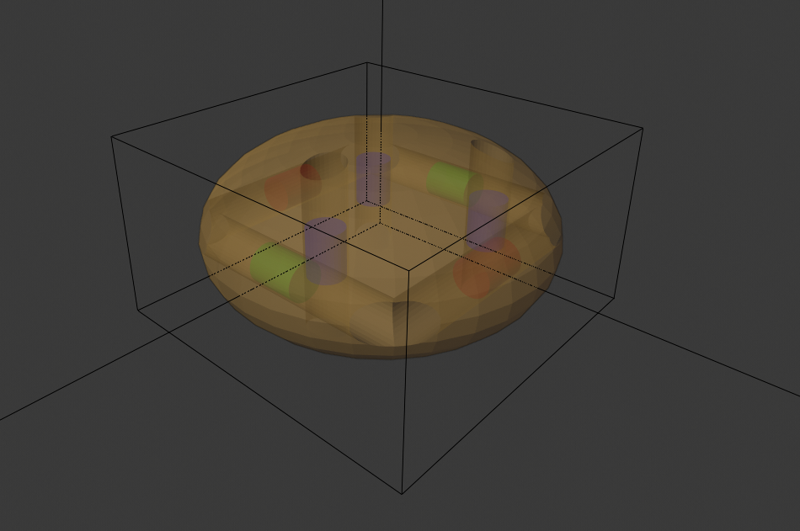
Forma e scelte progettuali
Criteri di scelta per la disposizione dei thrusters:
Attuare moti di surge sway, heave e rotazione di yaw
Stabilizzare staticamente pitch e roll per eventuali disturbi
Disposizione thrusters:
(0 -0.25 0)
(0 0.25 0)
(-0.25 0 0)
(0.25 0 0)
(-0.15 -0.15 0)
(-0.15 0.15 0)
(0.15 0 0).

Slide 5



Modellazione dei thrusters
Modello a corrente costante
ν_{r} = ν − ν_{c}
Velocità relativa
Velocità corrente
ν_{i} = (ν_{r1} + ν_{r2}×pi)^{T}t_{i}
Ingressi di ogni thruster:
Velocità di rotazione delle eliche
Componente v_{i} di v_{r} relativa al singolo thruster
Direzione asse thruster i-esimo
Componente lineare di v_{r}
Posizione thruster i-esimo
Componente angolare di v_{r}
$$\left[\begin{matrix}\begin{aligned}\text{T}\text{1 } \\ \text{T}\text{2} \end{aligned} \\ \begin{aligned}\text{T}\text{3} \\ \text{T}\text{4} \\ \text{T}\text{5} \\ \text{T}\text{6} \\ \text{T}\text{7}\end{aligned}\end{matrix}\right]$$
Contributo della spinta di ciascun thruster sulle τ agenti sul veicolo
Vettore delle spinte dei singoli thruster
τ =$\left[\begin{matrix}\text{B}\text{1} & \text{B}\text{2} & \text{B}\text{3} & \text{B}\text{4} & \text{B}\text{5} & \text{B}\text{6} & \text{B}\text{7}\end{matrix}\right]$
B_{i} = $\left[\begin{matrix}\text{t}\text{i} \\ \text{p}\text{i}\text{ × }\text{ti} \end{matrix}\right]$

Slide 6
Modello cinematico e dinamico
Mν + C(ν)ν + D(ν)ν + g(η) = τ
.
Matrice di massa
Termini centripeti e di Coriolis
Matrice di drag
Contributi gravitazionali
Matrice di massa M
Termini centripeti e di Coriolis
X_{u} 0 0 0 0 0
0 Y_{v} 0 0 0 0
0 0 Z_{w}0 0 0
0 0 0 K_{p}0 0
0 0 0 0 M_{q}0
0 0 0 0 0 N_{r}
m 0 0 0 0 0
0 m 0 0 0 0
0 0 m 0 0 0
0 0 0 Ix 0 0
0 0 0 0 Iy 0
0 0 0 0 0 Iz
Xu = −α0/(2−α0)
Yv = −β0(2−β0)
Z w = −γ0(2−γ0)
M_{tot} =M_{RB} + M_{Add}
M_{RB} =
M_{add} =
//eventuali termini Kp Mq Nr//
Ellissoide approssimato ad una sfera
C(ν) =
0_{3x3} −S(M₁₁ν₁ + M₁₂ν₂)
−S(M₁₁ν₁ + M₁₂ν₂) −S(M₂₁ν₁ + M₂₂ν₂)

Slide 7
Modello cinematico e dinamico
Matrice di drag

Slide 8
Modello cinematico e dinamico
Termini gravitazionali

Slide 9
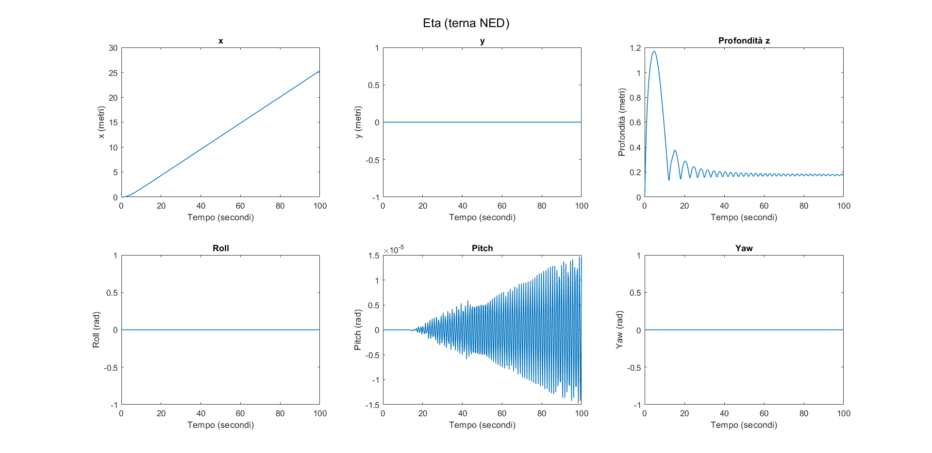
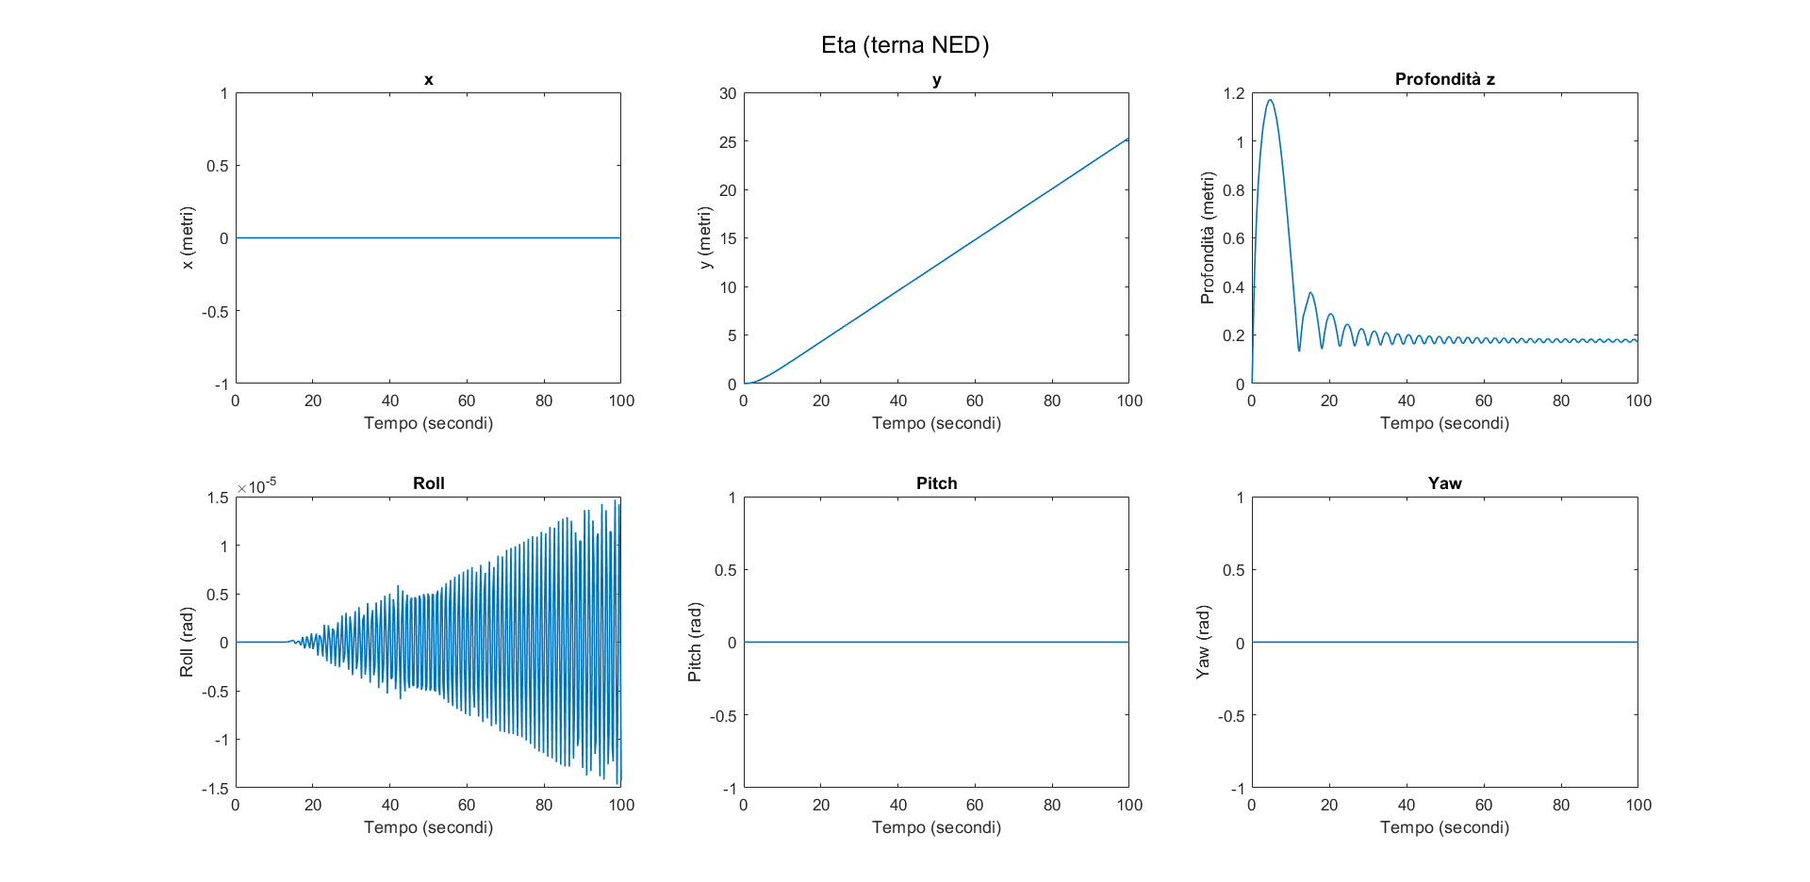
Risultati
INPUT
OUTPUT (posa)
MOTO | THRUSTERS | VELOCITA’ (rad/s)
Surge | 1 | 100
 | 2 | 100
Sway | 3 | 100
 | 4 | -100

Slide 10
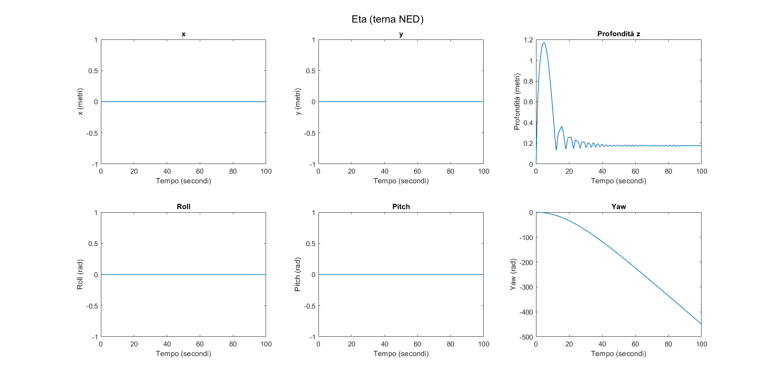
Risultati
INPUT
OUTPUT (posa)
ROTAZIONE | THRUSTERS | VELOCITA’ (rad/s)
Yaw | 3 | 100
 | 4 | 100

Slide 11
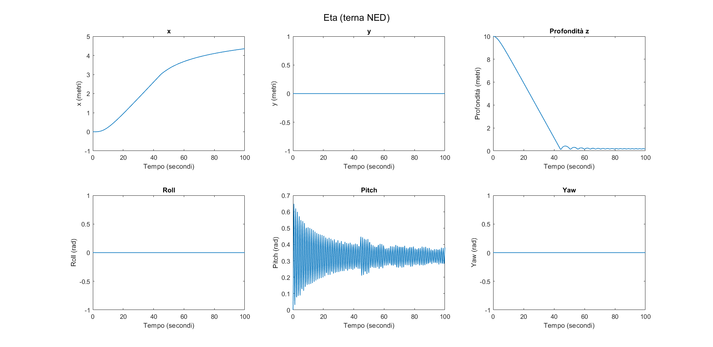
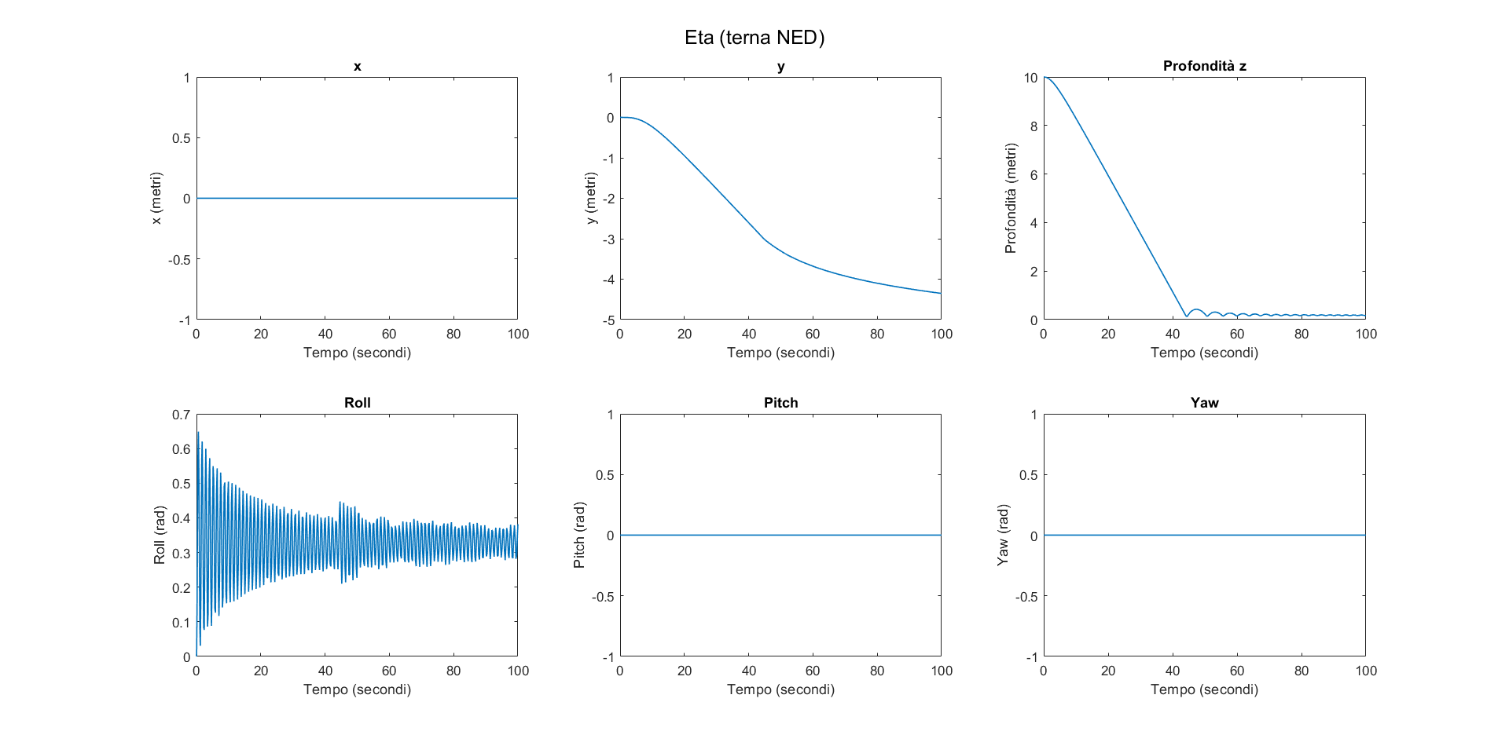
Risultati
INPUT
OUTPUT (posa)
Rotazione | Profondità iniziale (m) | Ingresso | Momento (Nm)
Pitch | 10 | Costante su τ | 30
Roll | 10 | Costante su τ | 30

Slide 12
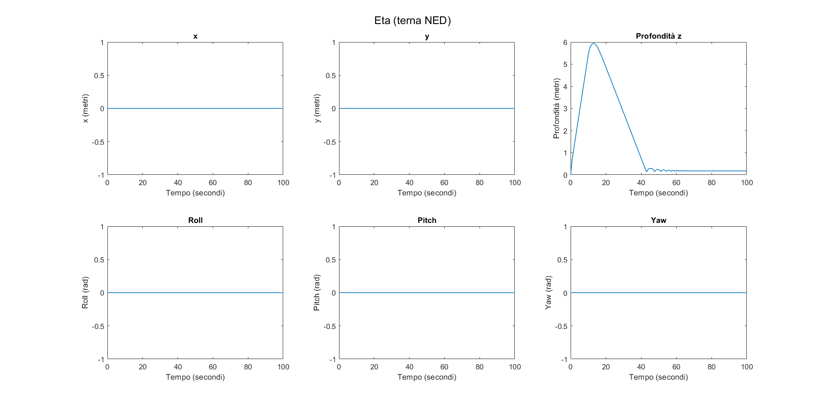
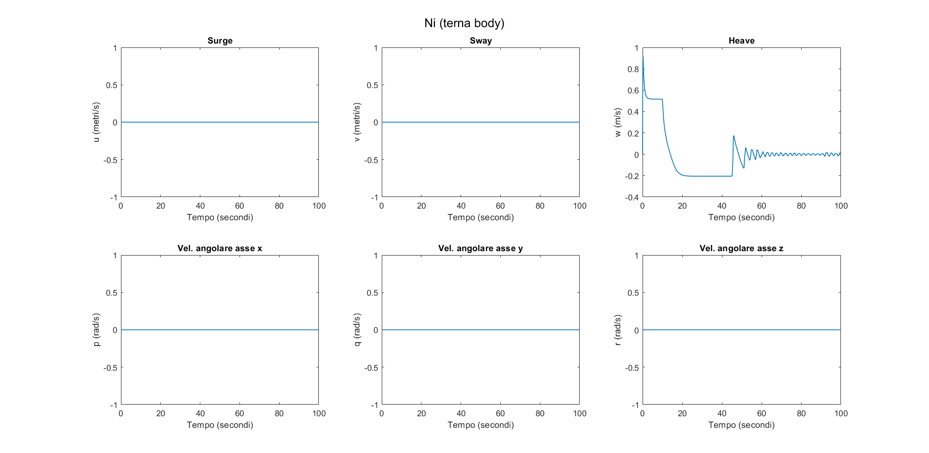
Risultati
INPUT
OUTPUT (posa)
Rotazione | Profondità iniziale (m) | Ingresso | Momento (Nm)
Heave | 0 | Gradino su τ | 30 0
OUTPUT (velocità)

Slide 13
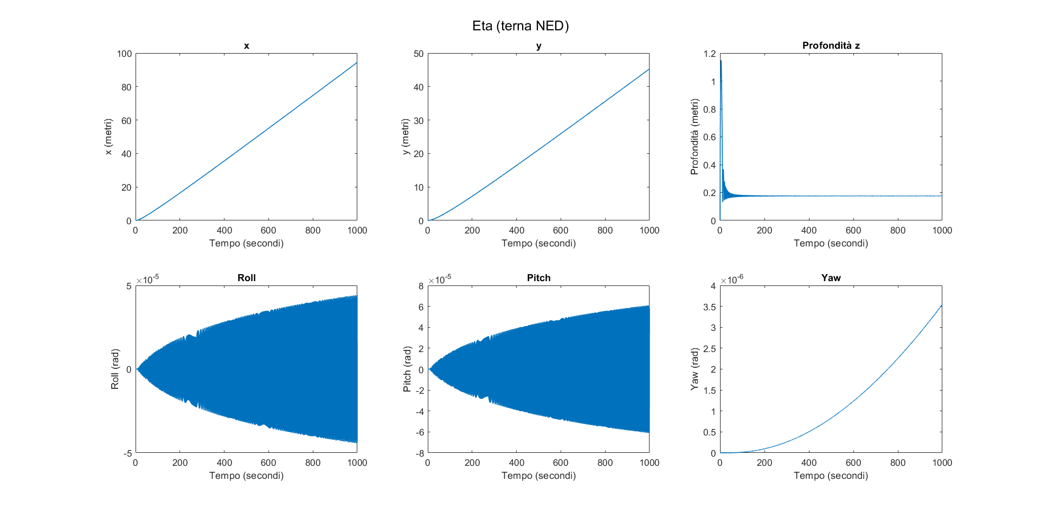
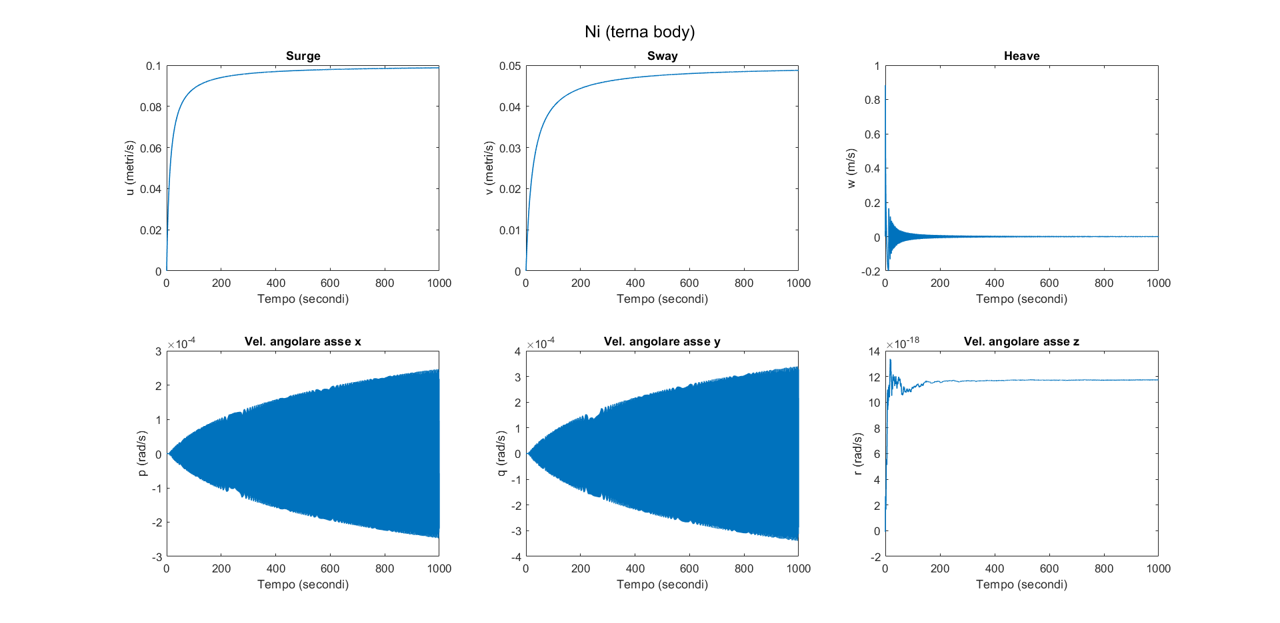
Risultati
INPUT
OUTPUT (posa)
Moto/ rotazione | Profondità iniziale (m) | Ingresso | Velocità (m/s)
- | 0 | Corrente | 0.1 0.05 0 0 0 0
OUTPUT (velocità)
A regime la velocità tende a quella della corrente

